Slide 1
Il rilascio della banda 700MHz 8 ottobre 2019
Eva Spina
Ministero dello Sviluppo Economico

Slide 2
Quadro normativo
Decisione 2017/899/UE
Legge n. 245/2017 e Legge n. 145/2018
Accordi internazionali paesi radio elettricamente confinanti
PNAF (delibera 39/19/Cons)
Adozione dei criteri per convertire e assegnare i diritti d’uso in ambito nazionale (delibera 129/19/Cons); 7 mux nazionali assegnati ad agosto 2019
Dm 19 giugno 2019

Slide 3
Dm 19 giugno 2019 Calendario rilascio frequenze
Identificazione aree geografiche
Spegnimento nel periodo 1 gennaio 2020 – 31 dicembre 2021 dei canali 50, 51, 52, 53 nelle aree identificate quali aree interferenti dagli accordi stessi
Indicazione della tempistica di rilascio delle frequenze:
Canali 50, 51, 52, 53
Mux con informazione regionale Rai
Operatori nazionali
Operatori locali
Facoltà rilascio volontario anticipato in ambito locale
Individuazione data di dismissione codifica MPEG2, attivazione DVBT/MPEG4 o DVBT2; attivazione DVBT2
Conclusione di tutte le operazioni di rilascio entro il 30 giugno 2022

Slide 4
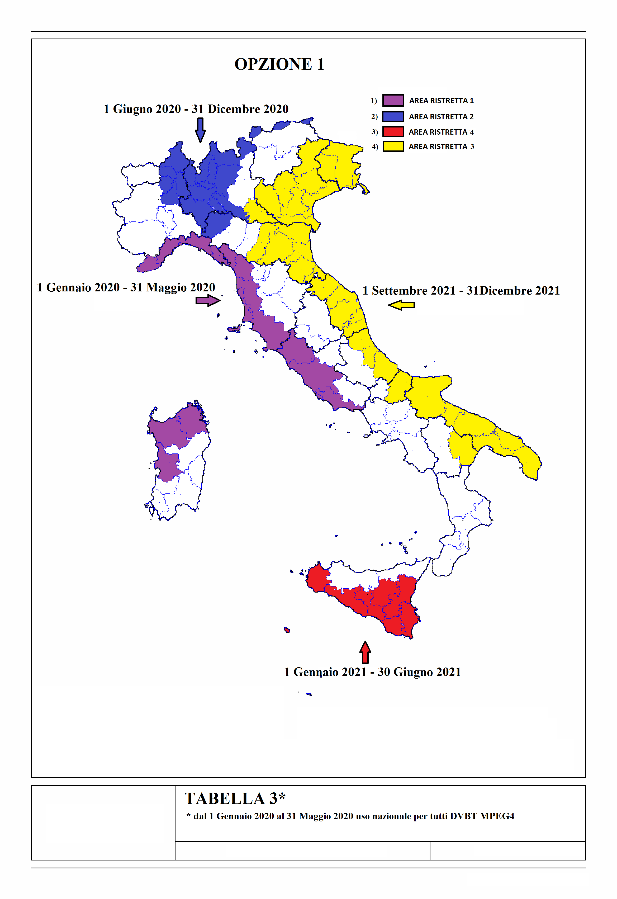
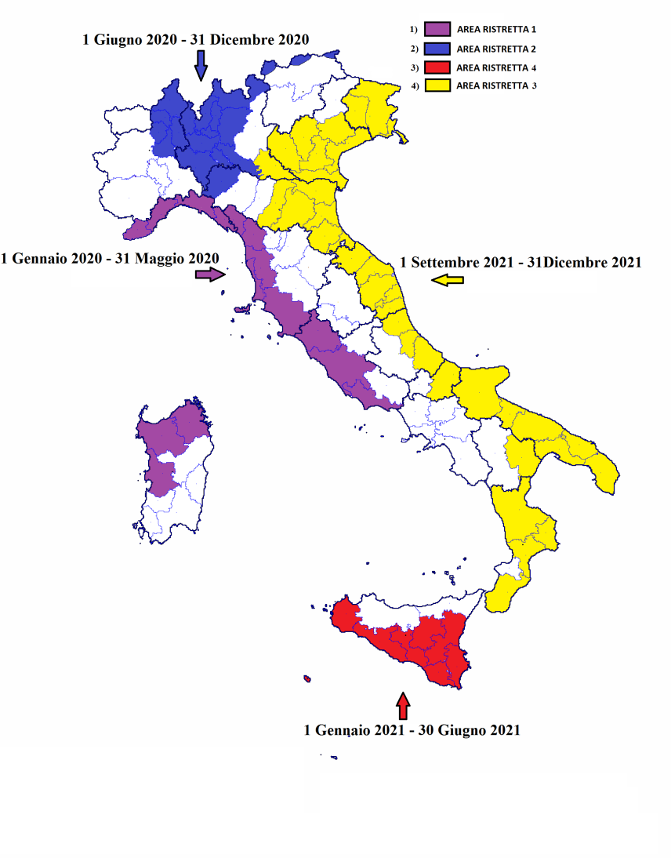
Calendario spegnimento canali 50, 51, 52, 53
Nel periodo transitorio
CH 50 e 52 (reti nazionali) sostituzione con frequenze transitorie disponibili
CH 51 e 53 (reti locali) trasporto di almeno un programma su Mux 1 Rai
Facoltà estensione rilascio CH 51 e 53 oltre aree ristrette
Facoltà rilascio frequenze in ambito locale su tutto il territorio nazionale in prima fase 2020

Slide 5
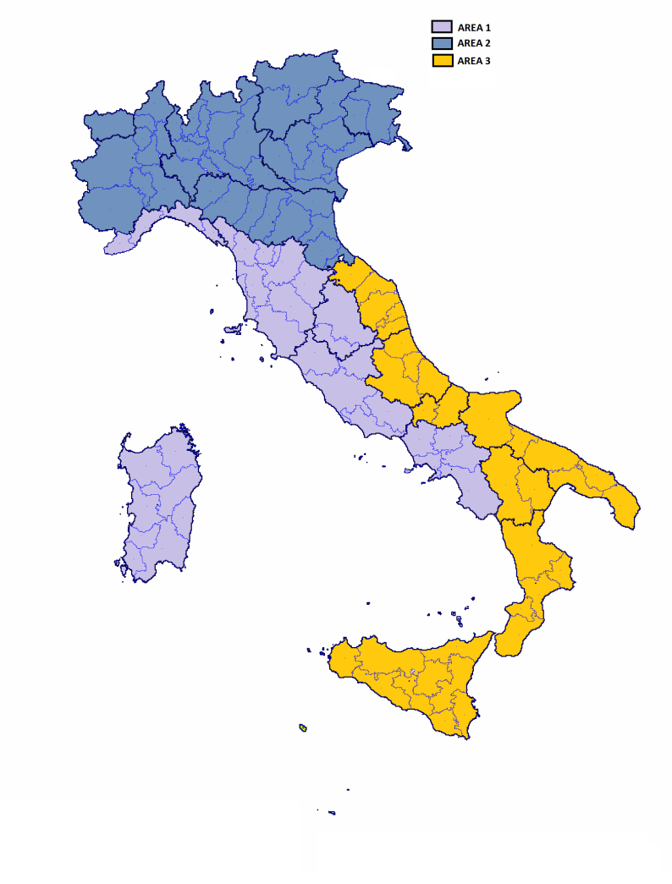
AREE GEOGRAFICHE
Area 2 e Area 3 1 settembre – 31 dicembre 2021
Area 1 1 gennaio – 31 marzo 2022
Area 4 1 aprile – 20 giugno 2022
Casi particolari
CH 30 in tutte le aree; CH 37 e Mux 1 Rai nelle Marche
1 settembre – 31 dicembre 2021
Banda 700MHz (tranne CH 50 – 53) e VHF non Mux 1 Rai
in tutte le aree
1 aprile 2022 – 20 giugno 2022

Slide 6
Codifica/Standard
Dismissione DVBT/MPEG2 da settembre 2021 per operatori nazionali su tutto il territorio
Dismissione DVBT/MPEG2 secondo calendario per ogni Area per operatori locali
Periodo transitorio DVBT/MPEG4 o DVBT2
Mux 1 Rai dismissione DVBT/MPEG2 da settembre 2021 in favore di DVBT/MPEG4 in periodo transitorio
DVBT2 tutti gli operatori 21 – 30 giugno 2022
Facoltà DVBT/MPEG4 o DVBT2 prima delle scadenze, anche per uno o più programmi

Slide 7
Iniziative a favore dei cittadini
Contributo fasce deboli acquisto decoder o televisore
Monitoraggio diffusione televisori con sintonizzatore DVBT2
Verifica caratteristiche apparecchi in vendita con controlli presso rivenditori e test di laboratorio
Campagne di comunicazione
Trasmissione segnale codifica HEVC

